Slide 1
Муниципальное родительское собрание по вопросам проведения единого государственного экзамена
Гладских Юлия Владимировна,
заместитель начальника Управления образования администрации ЗАТО г.Североморск

Slide 2
Государственная итоговая аттестация
ГИА
11 класс
9 класс
Единый государственный экзамен
ЕГЭ
Основной государственный экзамен
ОГЭ
Государственный выпускной экзамен
ГВЭ
(инвалиды, дети-инвалиды, дети учащиеся с ОВЗ)
Заключение ПМПК или МСЭ

Slide 3
Участники единого государственного экзамена
К ЕГЭ допускаются выпускники текущего года:
не имеющие академической задолженности;
в полном объёме выполнившие учебный план;
успешно написавшие итоговое сочинение (изложение) – 7 декабря 2016 года (или пересдавшие 3 февраля, 3 мая 2017 года).

Slide 4
Итоговое сочинение (изложение) – ИС(И)
7 декабря 2016 года;
01 февраля 2017; 03 мая 2017
Изложение вправе писать:
обучающиеся с ОВЗ, инвалиды, дети-инвалиды;
обучающиеся, получающие СОО в специальных учебно-воспитательных учреждениях закрытого типа, в учреждениях, исполняющих наказание в виде лишения свободы;
лица, обучающиеся на дому, в санаторно-курортных организациях
Заявление подают в своей школе за две недели до проведения ИС(И)
Пишут в своей школе
Продолжительность написания:
3 часа 55 мин
Темы сочинения будут известны в день написания
Проверка проводится муниципальной комиссией
Результатом написания итогового сочинения (изложения) является «зачет» или «незачет»

Slide 5
Итоговое сочинение (изложение) – ИС(И)
ege.edu.ru (topic. ege.edu.ru)
fipi.ru (topic. fipi.ru)
направляются на электронные адреса специалистов, ответственных за вопросы связанные с проведением ИС(И) за 30 минут до начала

Slide 6
Направления сочинения
«Разум и чувство»,
«Честь и бесчестие»,
«Победа и поражение»,
«Опыт и ошибки»,
«Дружба и вражда»

Slide 7
Требования
Требование № 1 «Объем итогового сочинения»
Рекомендуемое – 350 слов
Минимальное – 250 слов
Требование № 2 «Самостоятельность написания итогового сочинения»
Допускается прямое или косвенное цитирование с обязательной ссылкой на источник

Slide 8
Критерии
«Соответствие теме» - основной
Проверка содержания сочинения.
«Аргументация. Привлечение литературного материала» – основной
Проверка умения использовать литературный материал
«Незачет» – сочинение написано без привлечения литературного материала; существенно искажено содержание произведения; литературные произведения лишь упоминаются в сочинении
«Композиция и логика рассуждения»
«Качество письменной речи»
«Грамотность»
«Незачет» - сочинение не соответствует теме или отсутствует коммуникативный замысел
Проверка умения логично выстраивать материал
«Незачет» – грубые логические нарушения мешают пониманию смысла; отсутствует тезисно-доказательная часть
Проверка речевого оформления текста
«Незачет» – речевые ошибки существенно затрудняют понимание смысла сочинения
Оценка грамотности выпускника
«Незачет» - на 100 слов приходится в сумме более 5 ошибок (грамматических, орфографических, пунктуационных)

Slide 9
Подача заявления на участие в ЕГЭ
До
1 февраля
в своей школе выпускник должен написать заявление, в котором указывается выбор учебных предметов, уровень ЕГЭ по математике (базовый, профильный) и форма итоговой аттестации – ЕГЭ или ГВЭ (учащиеся с ограниченными возможностями здоровья, инвалиды, дети-инвалиды)
После
1 февраля
выпускник может изменить (дополнить) перечень выбранных экзаменов только при наличии уважительных причин, подтвержденных документально, обратившись в государственную экзаменационную комиссию не позднее, чем за две недели до начала соответствующих экзаменов

Slide 10
Обязательные предметы для получения документа об образовании
ЕГЭ 2 обязательных экзамена | Русский язык Математика (базовый или профильный уровень)
ГВЭ 2 обязательных экзамена | Русский язык Математика
Предметы по выбору | Физика Химия Биология Обществознание История | Иностранный язык География Литература Информатика и ИКТ

Slide 11
Проект расписания ЕГЭ
Досрочный этап |  | Основной этап
14.03.2017 | Математика (база, профиль) | 29.05.2017 | География, информатика и ИКТ
16.03.2017 | Информатика и ИКТ, история, химия | 31.05.2017 | Русский язык
18.03.2017 | Иностранный язык (устный) | 02.06.2017 | Химия, история
20.03.2017 | Русский язык | 05.06.2017 | Математика (база)
 |  | 07.06.2017 | Математика (профиль)
22.03.2017 | Иностранные языки, биология, физика | 09.06.2017 | Обществознание
24.03.2017 | Обществознание, география, литература | 13.06.2017 | Физика, литература
03.04.3017 | резерв: литература, химия, информатика и ИКТ, иностранные языки (устн), история, | 15.06.2017 | Иностранный язык, биология
 |  | 16.06.2017, 17.06.2017 | Иностранный язык (уст)
05.04.2017 | резерв: иностранные языки, география, обществознание, физика, биология | 19.06 – 23.06.2017 | Резерв: экзамены по выбору
 |  | 28.06.2017 | Резерв: математика (база, профиль)
07.04.2017 | резерв: русский язык, математика (база, профиль) | 29.06.2017 | Резерв: русский язык
 |  | 30.06.2017 | Резерв: все экзамены

Slide 12
Продолжительность экзаменов
Математика, физика, информатика и ИКТ, литература | 3 часа 55 минут
Русский язык, обществознание, история | 3 часа 30 минут
Биология, география, химия, иностранный язык | 3 часа

Slide 13
Разрешено
Гелевая, капиллярная или перьевая ручка с чернилами черного цвета
Документ, удостоверяющий личность
Лекарства и питание (при необходимости)
Математика – линейка
Химия – непрограммируемый калькулятор
Физика - непрограммируемый калькулятор и линейка
География - непрограммируемый калькулятор, линейка и транспортир

Slide 14
Запрещено
наличие средств связи, электронно-вычислительной техники, фото, аудио и видеоаппаратуры, справочных материалов, письменных заметок и иных средств хранения и передачи информации;
вынос из аудитории и ППЭ экзаменационных материалов на бумажном или электронном носителях, их фотографирование;
оказание содействия другим участникам ЕГЭ, в том числе передача им указанных средств и материалов

Slide 15
Минимальные пороги
Для получения аттестата:
Русский язык |  | 24 балла (по 100-бальной шкале)
Математика базового уровня |  | 3 балла (по 5-бальной) шкале
Математика профильного уровня |  | 27 баллов (по 100-бальной шкале)
Для поступления в вузы
Русский язык | 36 | История | 32
Математика профильного уровня | 27 | География | 37
Физика | 36 | Иностранные языки | 22
Химия | 36 | Литература | 32
Информатика и ИКТ | 40 | Обществознание | 42
Биология | 36
Важно! Вузы имеют право устанавливать свои минимальные баллы (с которыми будут принимать абитуриентов) выше этого уровня!

Slide 16
Нормативные документы ЕГЭ
«Об образовании в Российской Федерации» от 29 декабря 2012 года № 273 – ФЗ
Приказ Минобрнауки России от 26.12.2013 № 1400 «Об утверждении Порядка проведения государственной итоговой аттестации по образовательным программам среднего общего образования»;
Приказ Минобрнауки России от 04.09.2014 №1204 «Об утверждении перечня вступительных испытаний при приеме на обучение по образовательным программам высшего образования – программам бакалавриата и специалитета»

Slide 17
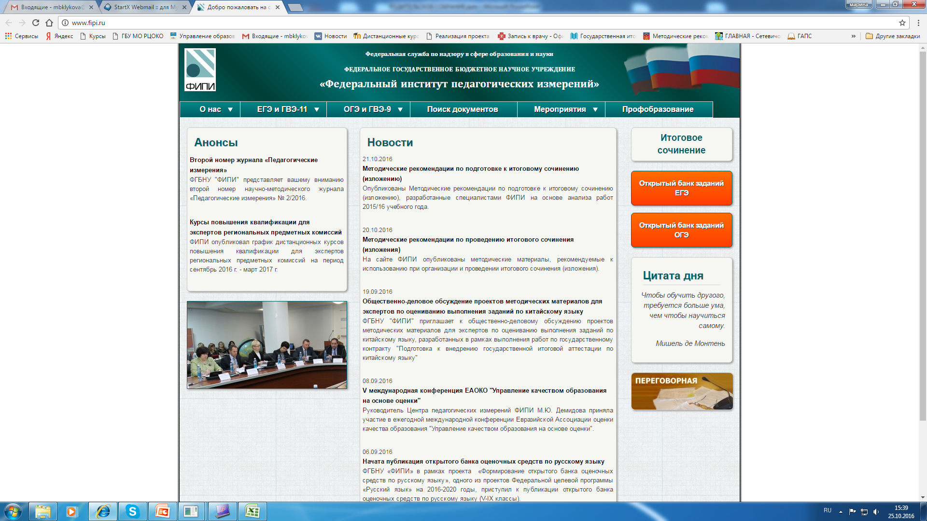
Подготовка к ЕГЭ: ФИПИ – сайт федерального института педагогических измерений
www.fipi.ru
Итоговое
сочинение
Открыть вкладку
Открытый банк
заданий ЕГЭ

Slide 18
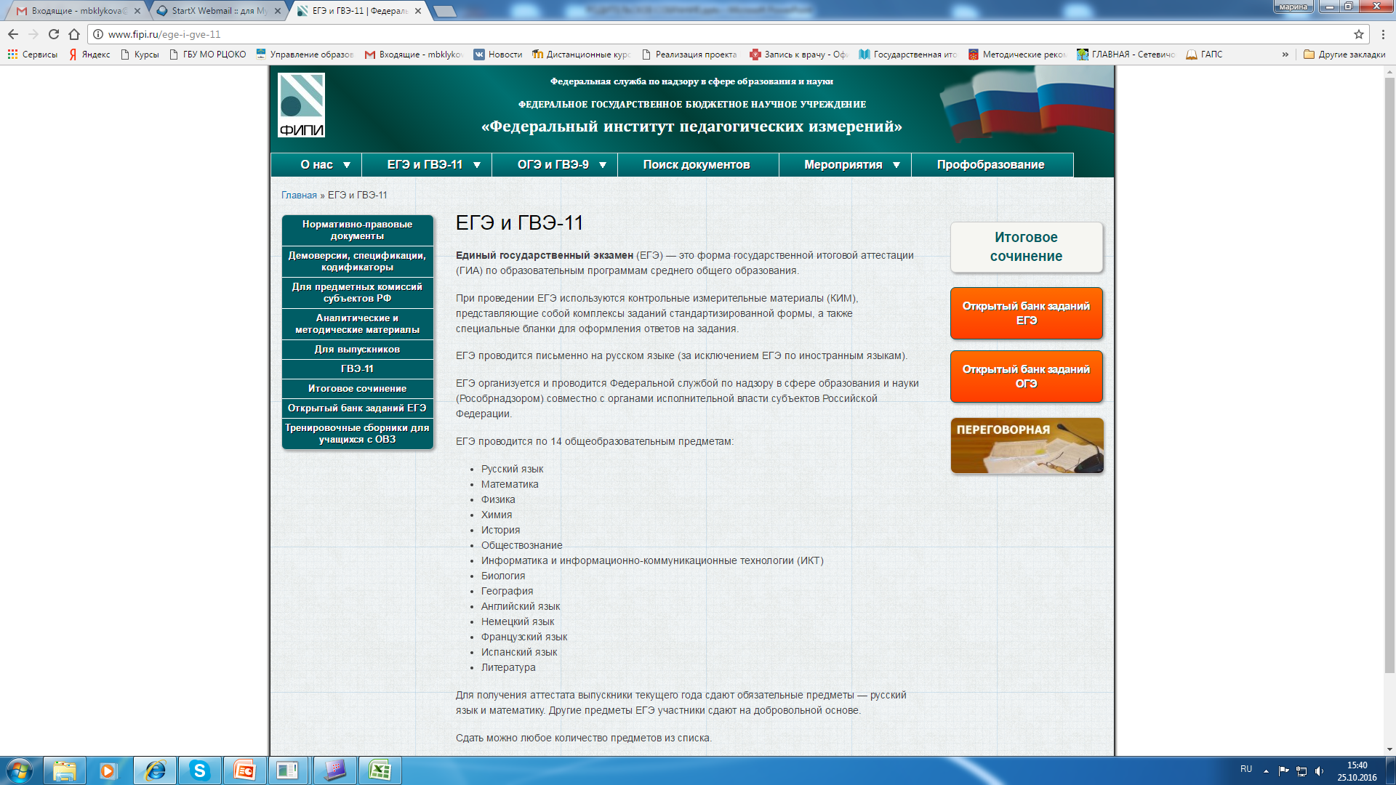
Подготовка к ЕГЭ: ФИПИ – сайт федерального института педагогических измерений

Slide 19
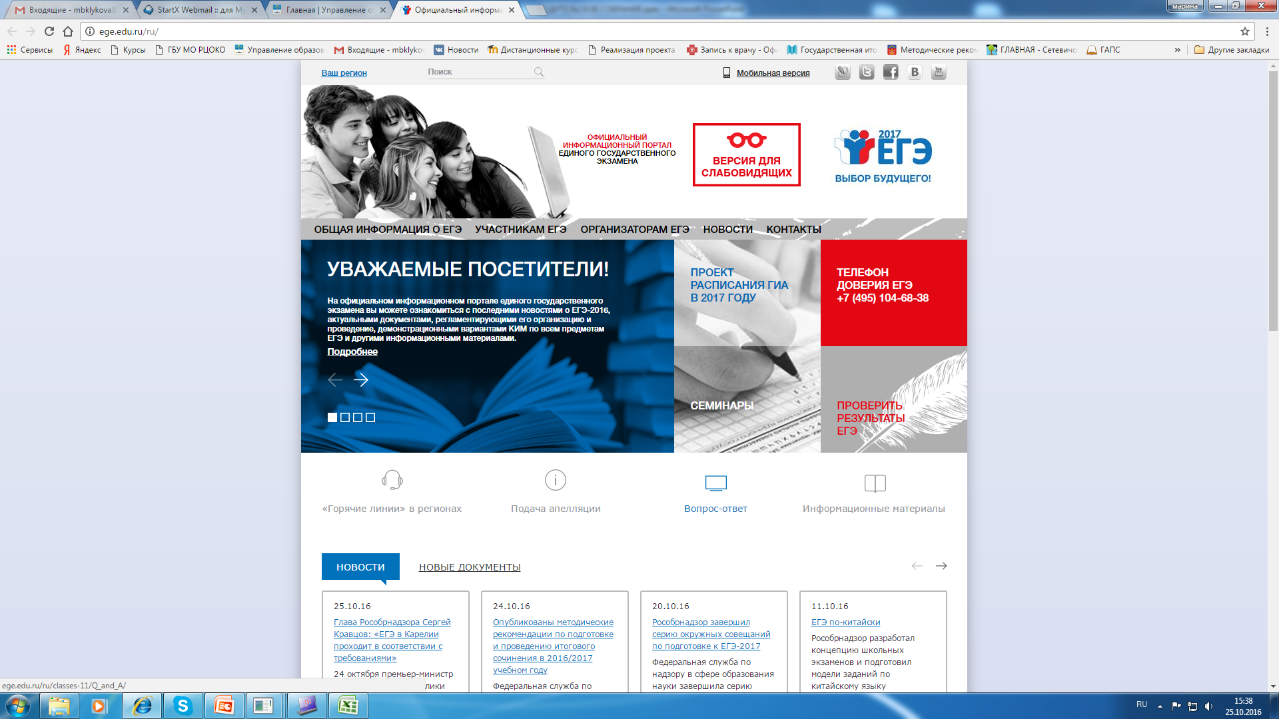
Официальный информационный портал ЕГЭ
ege.edu.ru

Slide 20
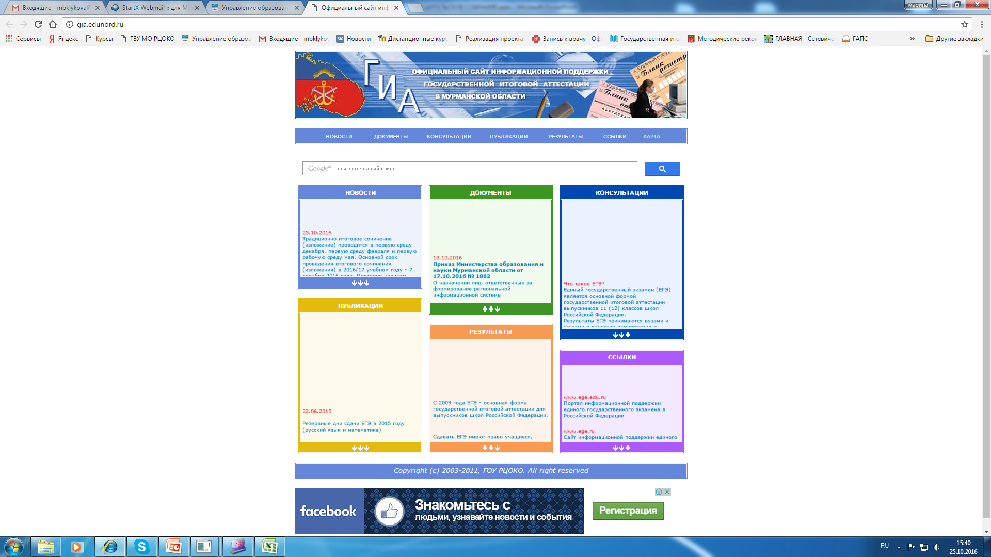
Официальный сайт информационной поддержки ГИА в Мурманской области
gia.edunord.ru

Slide 21
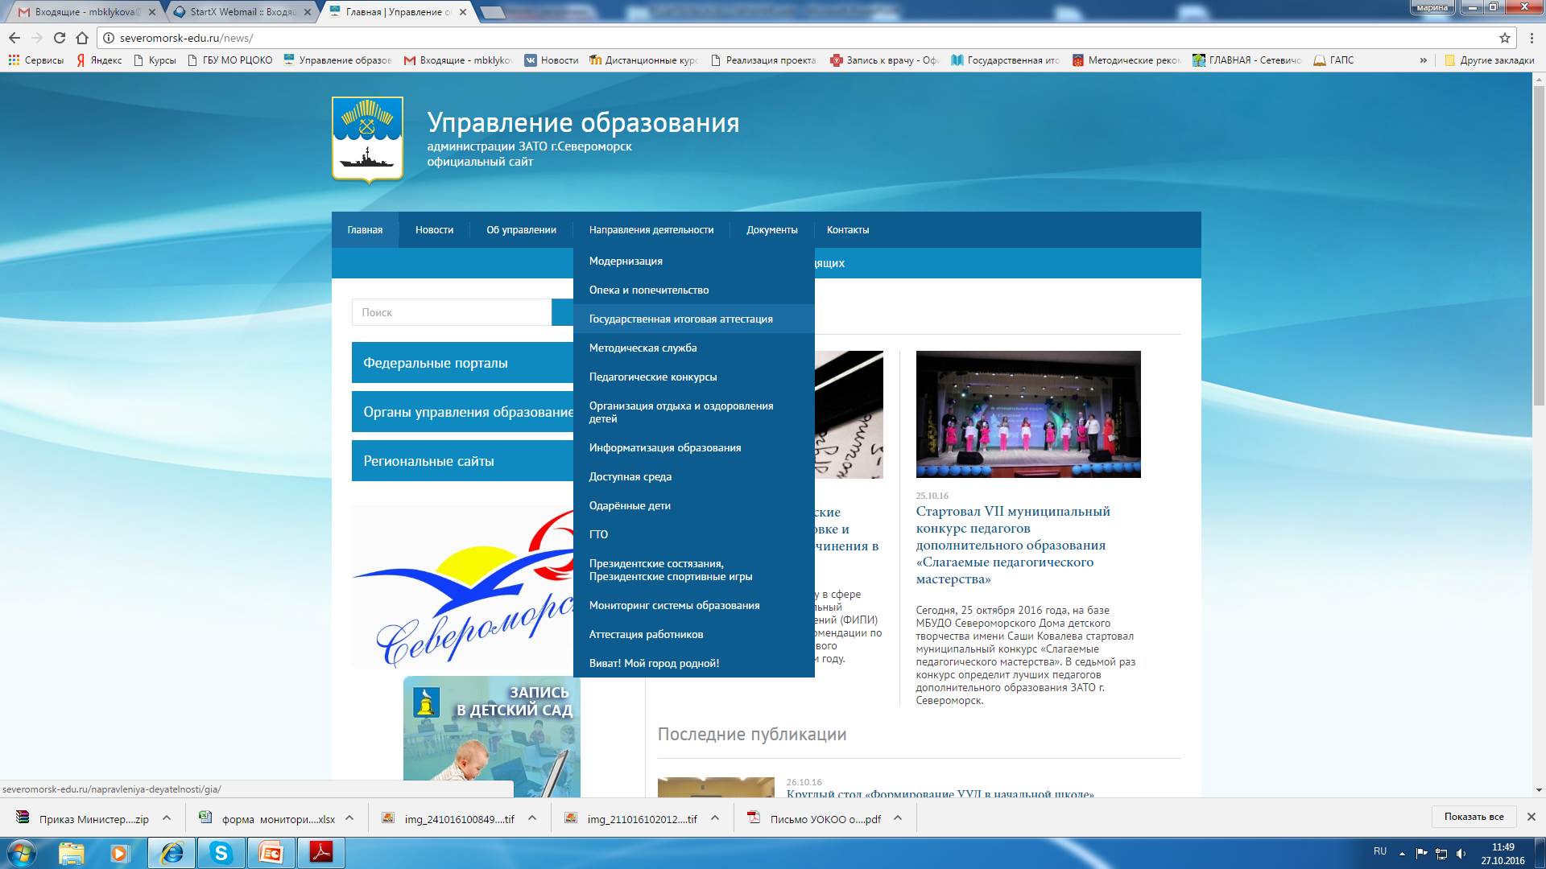
Сайт Управления образования администрации
ЗАТО г.Североморск
www.severomorsk-edu.ru

Slide 22
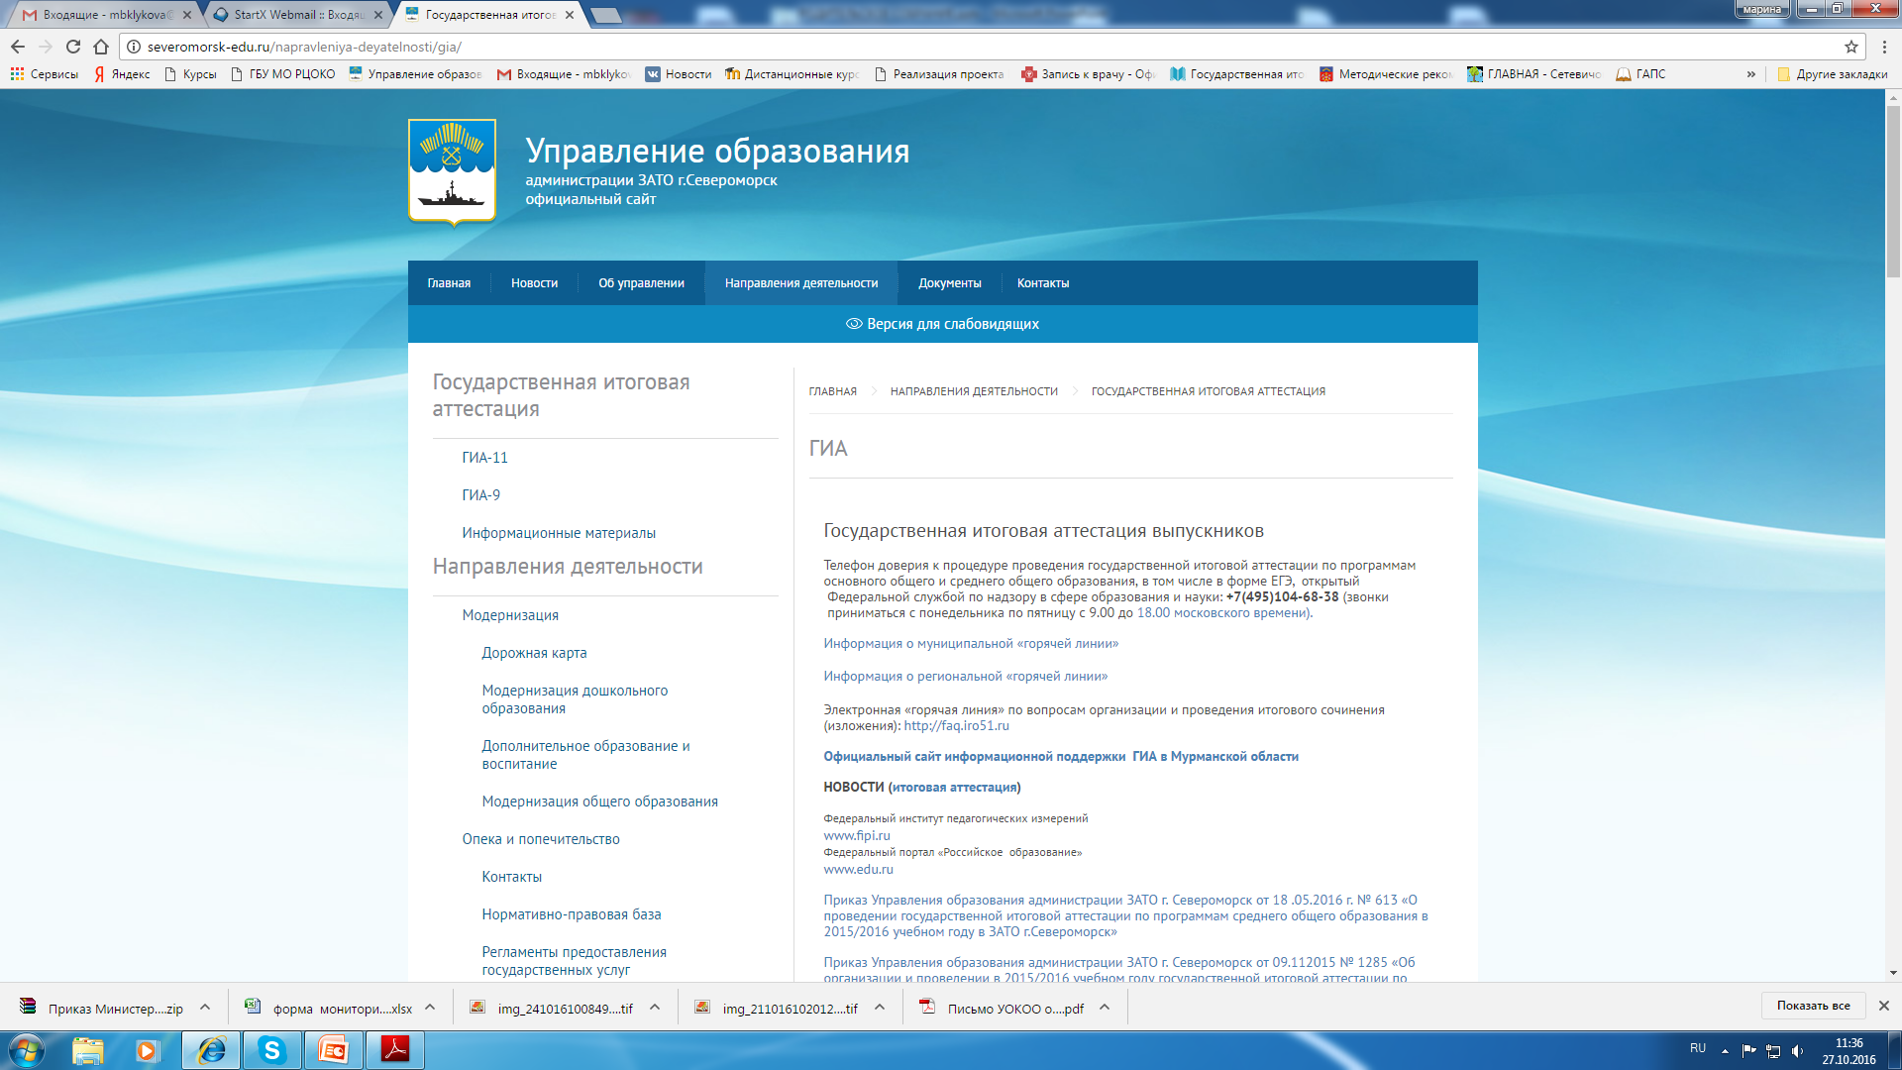
Сайт Управления образования администрации
ЗАТО г.Североморск

Slide 23
Проверочные работы и репетиционные экзамены в 2016/2017 учебном году
Дата проведения | Название | предмет
25.10.2016 | Региональная проверочная работа | Математика (базовый уровень)
15.11.2016 | Региональная проверочная работа | Математика (профильный уровень)
16.02.2017 | Репетиционный экзамен | Русский язык
21.03.2017 | Репетиционный экзамен | Математика (профильный)
25.04.2017 | Всероссийская проверочная работа (ВПР) | Физика
27.04.2017 | Всероссийская проверочная работа (ВПР) | Химия
11.05.2017 | Всероссийская проверочная работа (ВПР) | Биология
16.05.2017 | Всероссийская проверочная работа (ВПР) | География
18.05.2017 | Всероссийская проверочная работа (ВПР) | История

Slide 24
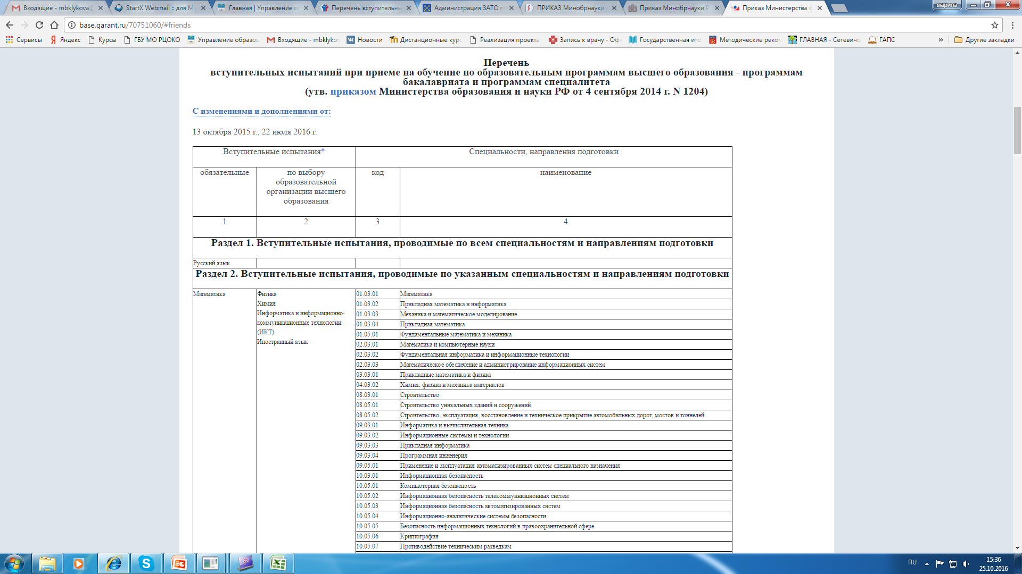
Какие экзамены выбрать?

Slide 25
Муниципальная информационная поддержка по вопросам ЕГЭ
Гладских Юлия Владимировна,
заместитель начальника Управления образования администрации ЗАТО г.Североморск
4-74-51
Клыкова Марина Байраковна,
заместитель директора
МБУО «Информационно-методический центр»
4-47-91

Slide 26
Спасибо за внимание!

